Slide 1
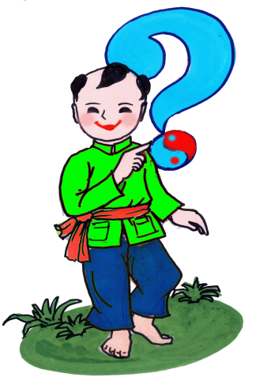




CHỦ ĐỀ: ĐỒ CHƠI CỦA BÉ
LĨNH VỰC PHÁT TRIỂN TCKNXH & THẨM MỸ
Dạy hát: Đồ dùng bé yêu
Trò chơi: Khiêu vũ

Slide 2

1. Gây hứng thú

Slide 3


Slide 4


2. NỘI DUNG
a) Hoạt động 1: Hát: Đồ dùng bé yêu
Sáng tác: Hoàng Quân Dụng

Slide 5
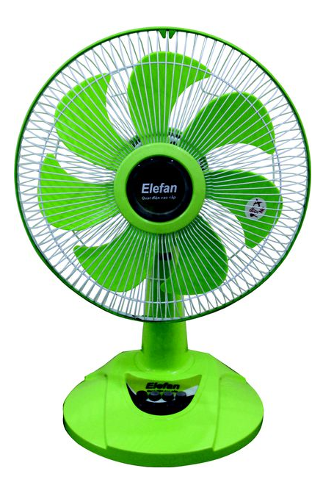
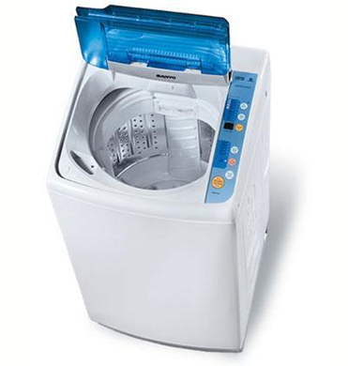
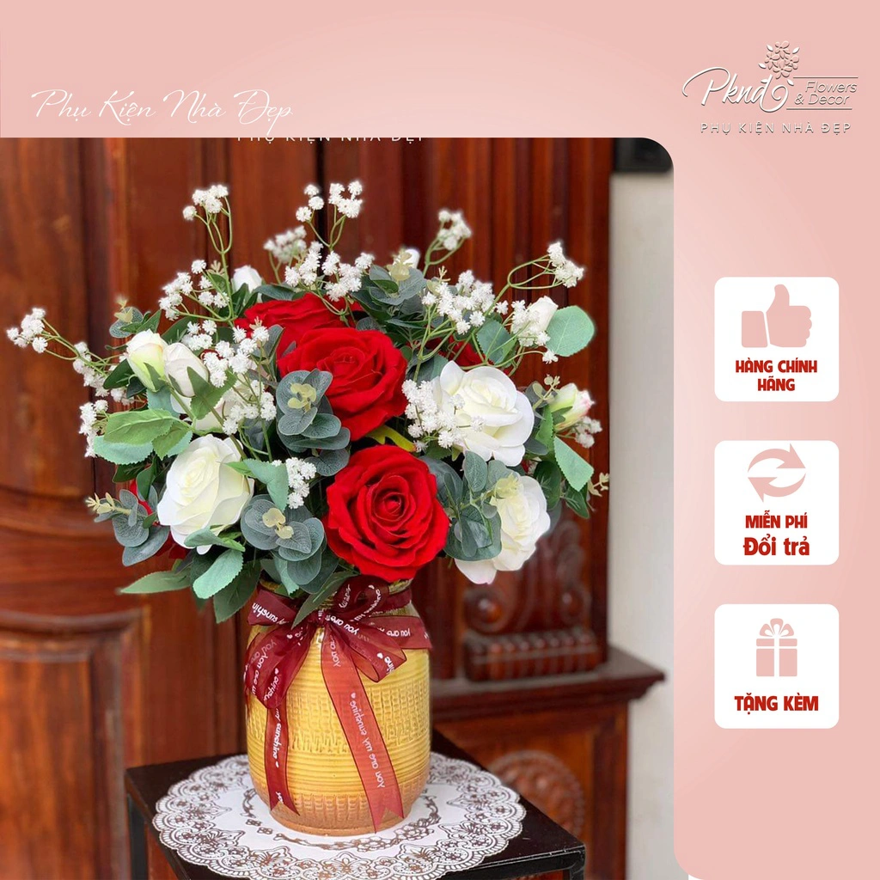
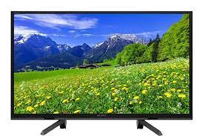

Slide 6
2. Nội dung
a) Hoạt động 1: Dạy hát “Đồ dùng bé yêu”

Slide 7

b) Hoạt động 2: Trò chơi: Khiêu vũ

Slide 8

KÍNH CHÚC CÁC CÔ MẠNH KHỎE, HẠNH PHÚC
CHÚC CÁC BÉ CHĂM NGOAN HỌC GIỎI

